Slide 1
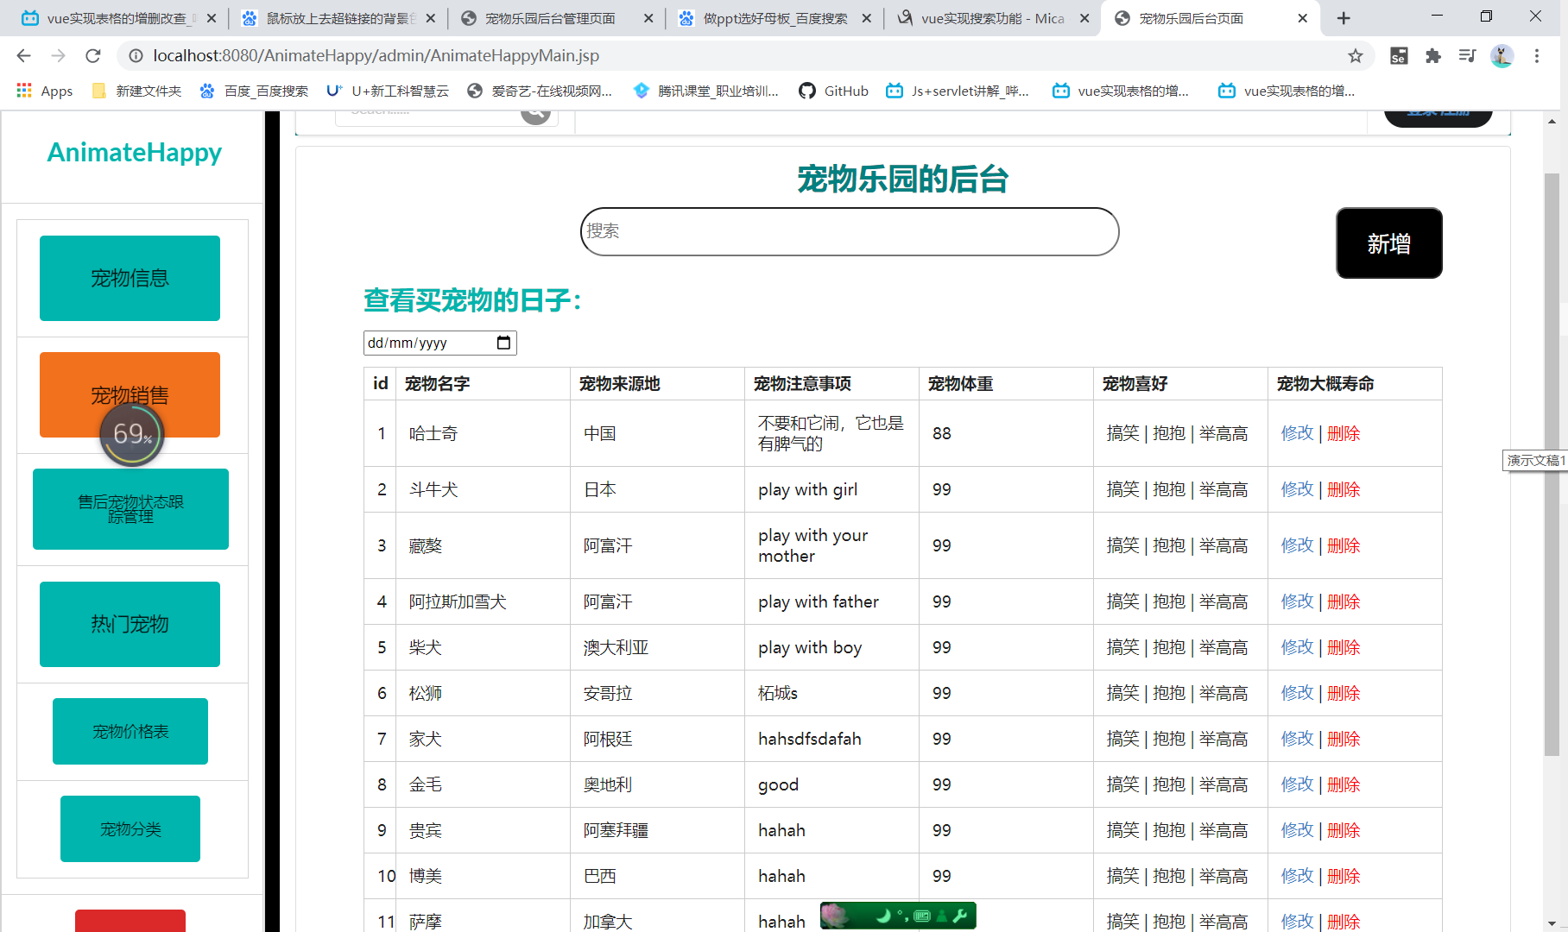
宠物管理乐园 首页面

Slide 2
首页的功能：
宠物的增删改查
宠物的主要的页面的在导航栏的展示
宠物的主要信息的构建
搜索功能，登录注册功能
本项目主要用了mysql+html5+javascript+Vue.js+Maven+jquery
总体感觉：做项目真的是人干的事情，需要我们的耐心，需要我们很好的心理素质，是条不归路。

Slide 3
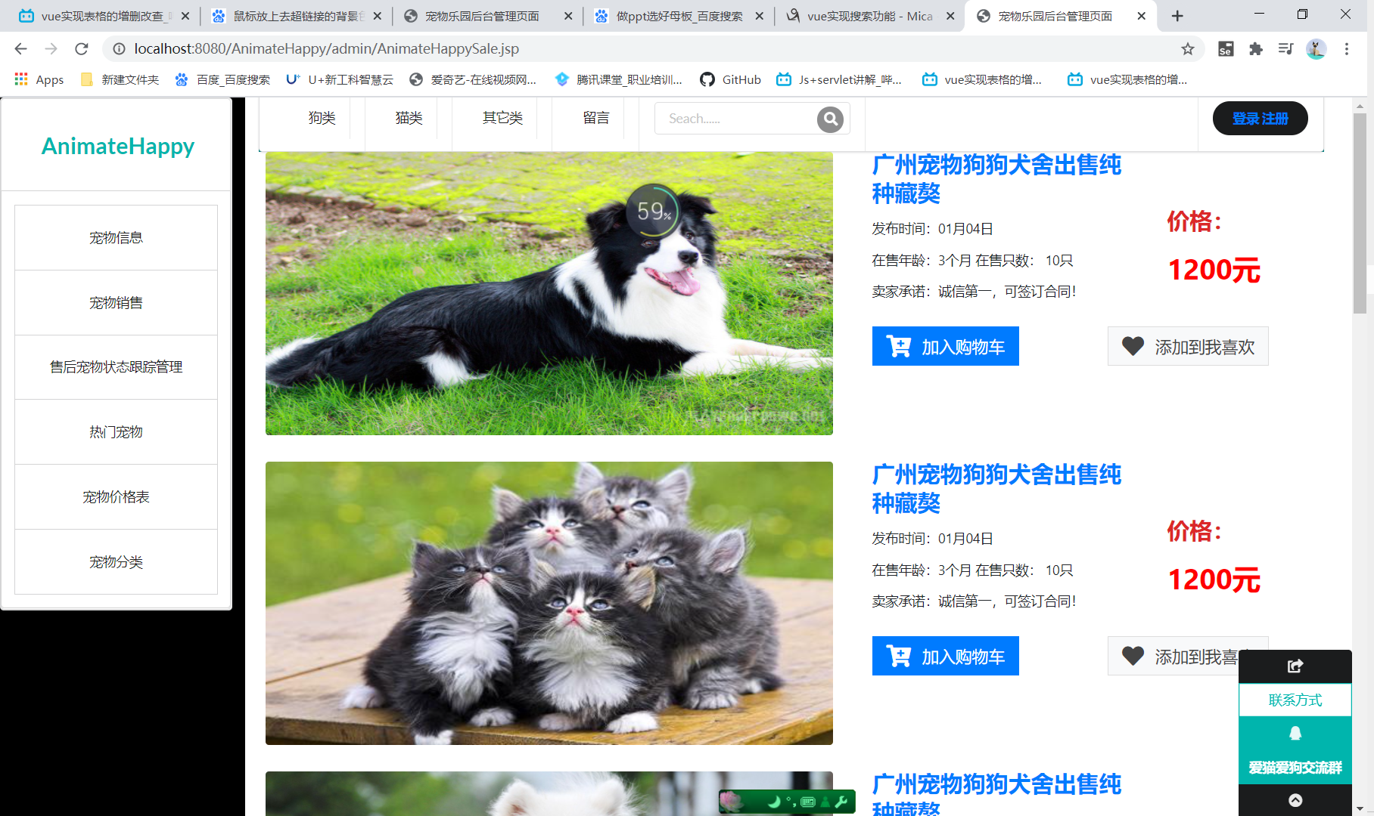
宠物销售页面

Slide 4
宠物的销售页面
购物车的展示，扫码付钱功能
一些常见功能和展示
点击有加入购物车的功能

Slide 5
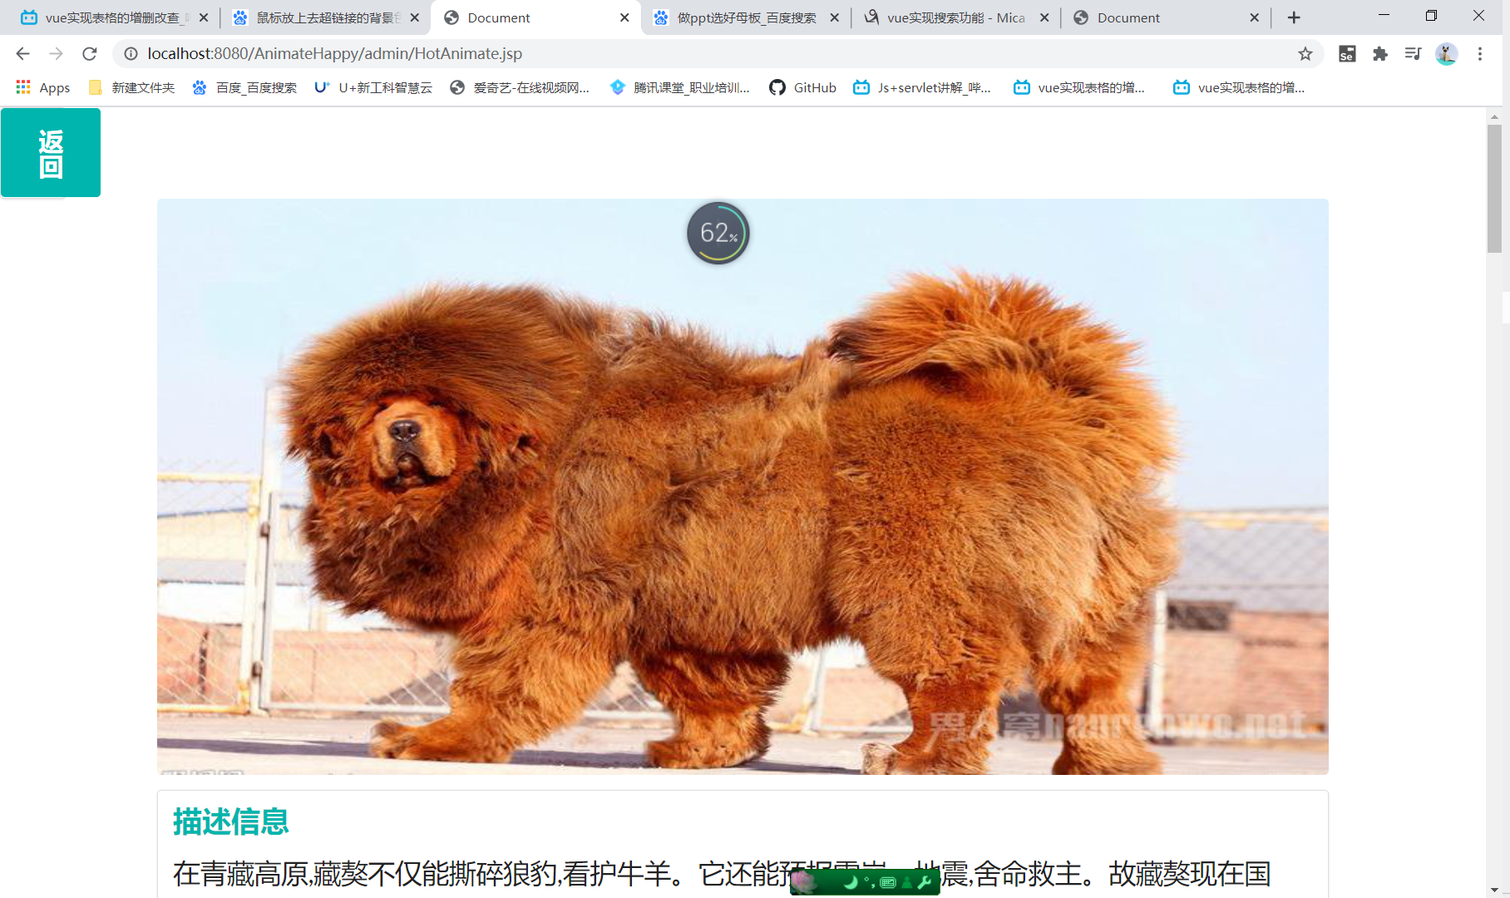
热门宠物界面

Slide 6
热门宠物界面
展示一些热门的宠物
描述 一些宠物的详细的信息
图片起来更舒服

Slide 7
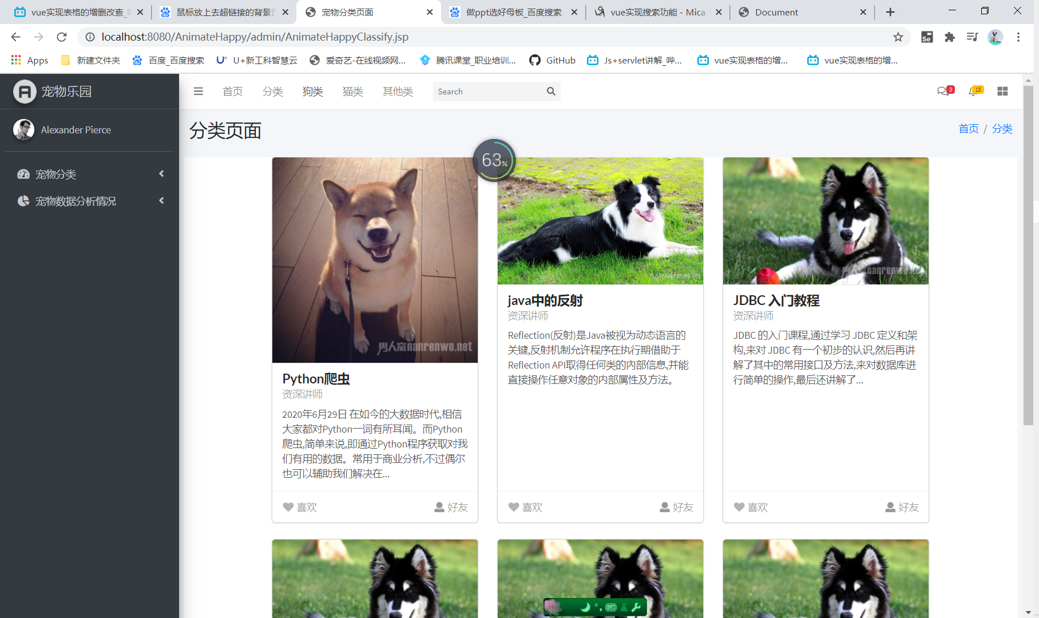
宠物分类页面

Slide 8
宠物分类页面
更加详细的展示一类的宠物
图片看起来更加的舒服
加了动画的效果

Slide 9
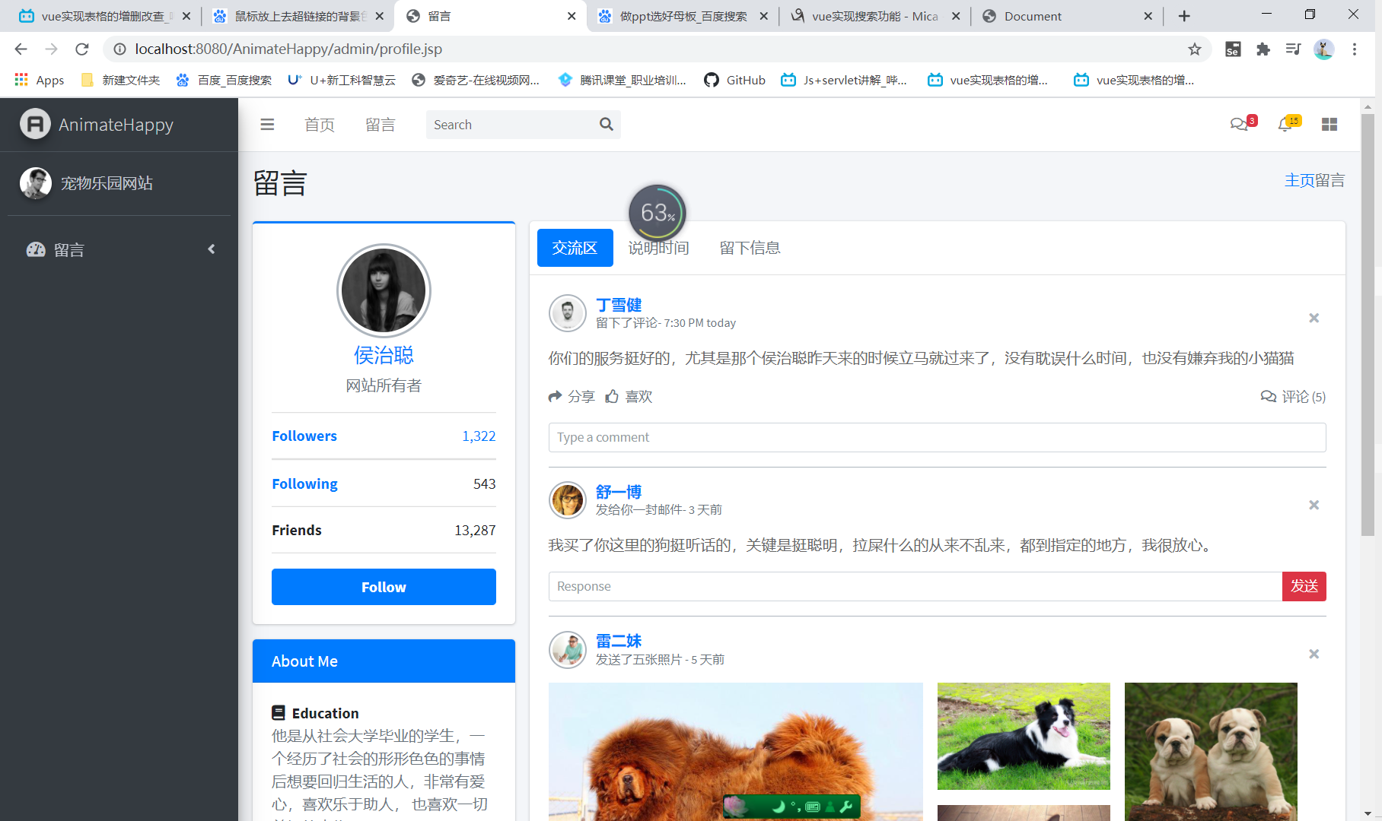
留言页面

Slide 10
留言页面
通过此页面用户可以提交一些意见
也可以提交用户的不满
可以给老板改电子邮件

